Slide 1
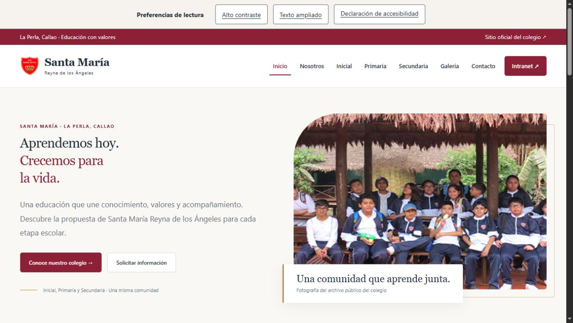
Evaluamos la accesibilidad de Santa María
Portal institucional e intranet
Grupo 5
Continuidad del APF2
Auditoría WCAG 2.1 AA
Ajustes y validación inclusiva
2 de noviembre de 2026
Santa María · APF3 · 1/12
Notes:
Expositor propuesto: Víctor Jesús Chávez Díaz. Tiempo previsto: 45 s. El reparto se confirma en el ensayo.
Presentar el mismo caso de APF1 y APF2. El objetivo es que más personas puedan completar las tareas principales. Explicar que se separa la auditoría técnica realizada de las sesiones inclusivas que aún no se han ejecutado. Este material prepara la demostración y la captura de evidencia propia.
Fuentes y evidencia: Consigna APF3; informe APF2; V3-inicio-normal.png.
No presentar simulaciones como sesiones reales ni afirmar conformidad AA. Sesiones APF3 registradas: 0.

Slide 2
Delimitamos cinco pantallas y cuatro tareas
Cinco pantallas
Cuatro tareas
Inicio y Primaria
T1 Reconocer dos rasgos de Primaria
Galería y Contacto
T2 Localizar Contacto
T3 Identificar Motivo de consulta
Ingreso a intranet
T4 Recuperar un error y confirmar
Santa María · APF3 · 2/12
Notes:
Expositor propuesto: Víctor Jesús Chávez Díaz. Tiempo previsto: 60 s. El reparto se confirma en el ensayo.
Leer las consignas sin indicar dónde hacer clic. T1, T2 y T3 son comparables con el APF2. T4 examina recuperación de errores, revisión y confirmación. La intranet autenticada posterior al ingreso queda fuera de estas cinco pantallas auditadas. Se conserva el mismo proyecto y se usan datos ficticios.
Fuentes y evidencia: Informe APF2, tabla de tareas; matriz WCAG, columna Pantalla.
No presentar simulaciones como sesiones reales ni afirmar conformidad AA. Sesiones APF3 registradas: 0.

Slide 3
Contrastamos métodos y prioridades
Automático: axe-core 4.14.0 y JSON de las cinco pantallas
Manual: estructura, colores, campos y estados
Teclado: apertura, Tab, Escape y retorno del foco
Prioridad: severidad de 1 a 4 por alcance de 1 a 3
Stark, lector y zoom nativo se incorporan en el recorrido final
Santa María · APF3 · 3/12
Notes:
Expositor propuesto: Víctor Jesús Chávez Díaz. Tiempo previsto: 75 s. El reparto se confirma en el ensayo.
Describir la copia de la versión pública y la copia mejorada servidas localmente. El mismo conjunto de reglas permite comparar. Alta es 8 o más, Media 4 a 7 y Baja 1 a 3. Stark y las pruebas asistidas no se reemplazan por axe. La automatización de ventanas se detuvo por verificación insuficiente de la URL. No afirmar que una preferencia de texto equivale a zoom 200%.
Fuentes y evidencia: JSON axe-V2 y axe-V3; V3-galeria-teclado.json; https://www.w3.org/TR/WCAG21/.
No presentar simulaciones como sesiones reales ni afirmar conformidad AA. Sesiones APF3 registradas: 0.

Slide 4
Localizamos barreras en la versión anterior
19
Contraste insuficiente en números
apariciones en nodos
de cinco pantallas
Enlaces distinguidos solo por color
Etiquetas ARIA distintas del texto visible
Tres reglas automáticas. El análisis manual añade barreras de foco y recuperación.
Santa María · APF3 · 4/12
Notes:
Expositor propuesto: Bruno Nicolás Guerra Quispe. Tiempo previsto: 55 s. El reparto se confirma en el ensayo.
Mostrar que 19 no significa 19 criterios. Inicio tiene 1, Primaria 5, Galería 11, Contacto 2 e Ingreso 0. La inspección manual encuentra bordes débiles, pérdida del foco y mensajes no asociados. Priorizar por impacto para el perfil, no por frecuencia automática únicamente.
Fuentes y evidencia: audit-summary.json; Hallazgos H01–H11.
No presentar simulaciones como sesiones reales ni afirmar conformidad AA. Sesiones APF3 registradas: 0.

Slide 5
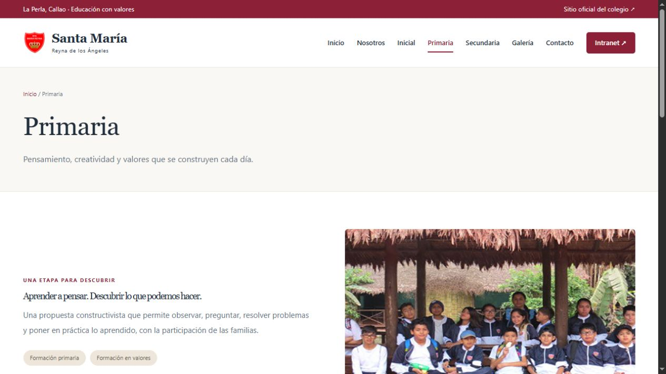
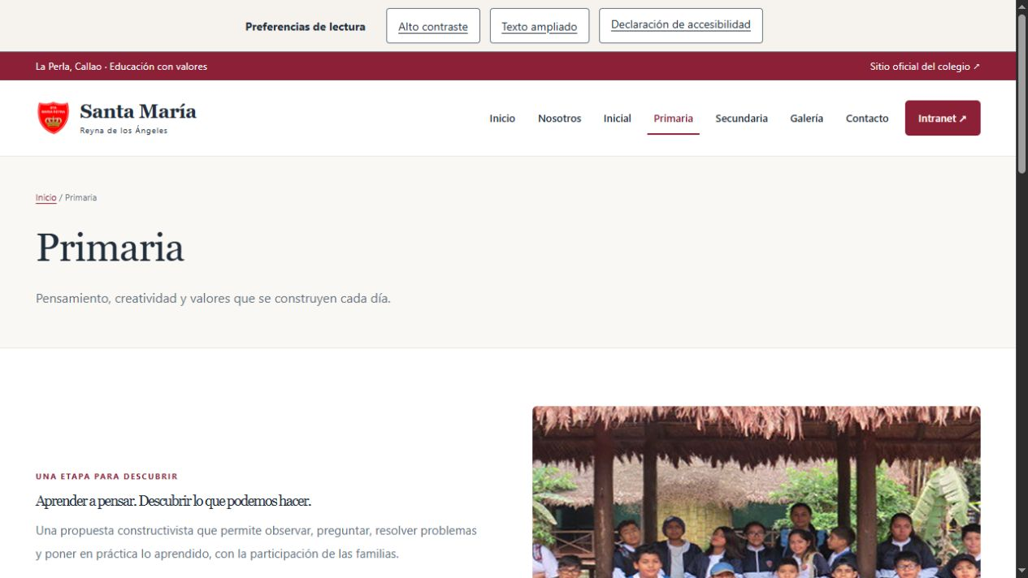
Corregimos tres barreras sensoriales
Antes
Después
Numeración: 2,28:1
Numeración oscura y enlaces subrayados
Campos: borde de 1,50:1 a aproximadamente 5,05:1. WCAG 1.4.3, 1.4.11 y 1.4.1.
Santa María · APF3 · 5/12
Notes:
Expositor propuesto: Bruno Nicolás Guerra Quispe. Tiempo previsto: 65 s. El reparto se confirma en el ensayo.
Explicar S01 numeración de Primaria: el dorado de 30px no alcanzaba 3:1. S02 aumenta el borde de los campos con #64707d. S03 subraya enlaces dentro de texto. La modificación está en los estilos de los componentes. Los ratios se calculan con los colores registrados y se conserva el caso incomplete de Inicio para revisión manual.
Fuentes y evidencia: axe-V2-primaria.json; axe-V3-primaria.json; V2-live-contacto-metrics.json; accessibility.css.
No presentar simulaciones como sesiones reales ni afirmar conformidad AA. Sesiones APF3 registradas: 0.

Slide 6
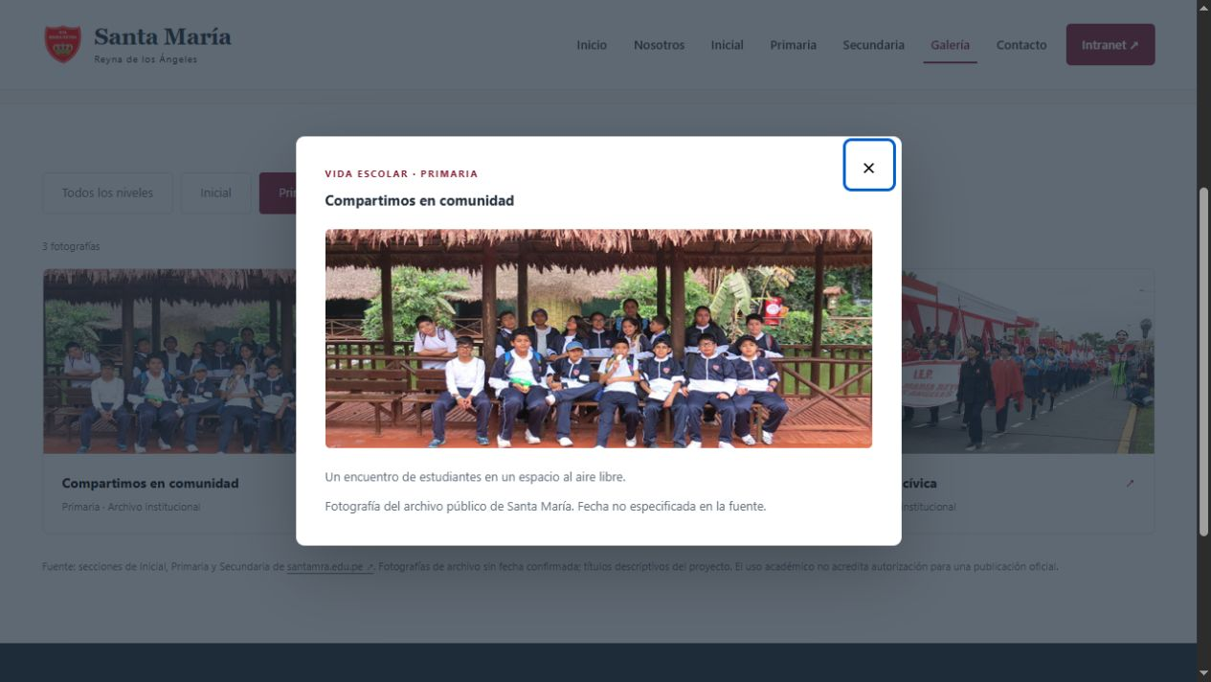
Facilitamos la operación con teclado y voz
M01 Nombre accesible coherente con la etiqueta visible
M02 Modal con Tab contenido y retorno al origen
M03 Títulos por ruta y foco visible
Escape devolvió el foco a la fotografía de origen.
Santa María · APF3 · 6/12
Notes:
Expositor propuesto: Bruno Nicolás Guerra Quispe. Tiempo previsto: 60 s. El reparto se confirma en el ensayo.
Abrir una fotografía con Enter, recorrer Tab y cerrarla con Escape. En la versión anterior el foco terminaba en BODY. En v3 vuelve al botón de origen. Los nombres accesibles derivan del contenido visible y axe deja de detectar discrepancias. El soporte por voz y lector se confirmará con tecnologías reales.
Fuentes y evidencia: V2-live-galeria-focus.json; V3-galeria-teclado.json; screen-records.json; WCAG 2.5.3, 2.4.3 y 2.4.7.
No presentar simulaciones como sesiones reales ni afirmar conformidad AA. Sesiones APF3 registradas: 0.

Slide 7
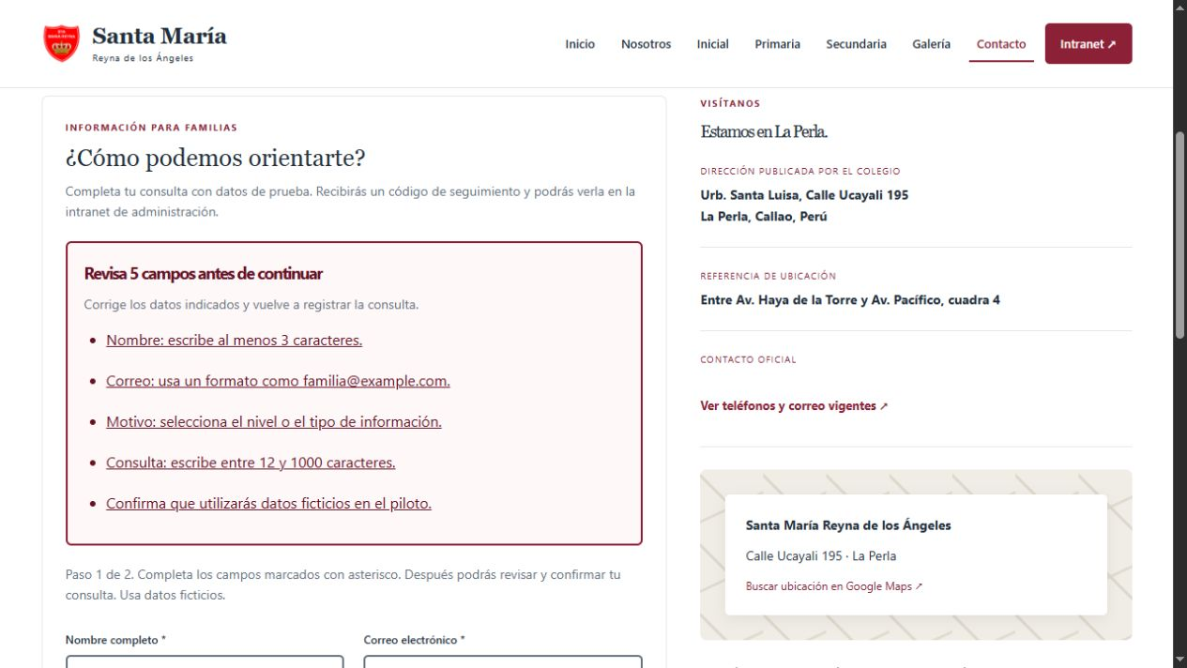
Guiamos la recuperación de errores
C01 Asociar error y campo
C02 Enfocar el resumen y comunicar el estado
C03 Revisar antes de confirmar
El enlace Nombre del resumen llevó al campo correspondiente.
Santa María · APF3 · 7/12
Notes:
Expositor propuesto: Leonardo Francisco León Soles. Tiempo previsto: 65 s. El reparto se confirma en el ensayo.
Intentar un envío vacío. El resumen toma foco, anuncia la cantidad visual de errores y contiene enlaces. aria-describedby relaciona cada campo con su ayuda y error. Se conserva el dato al corregir. Las regiones live están en el código, pero no afirmar que su anuncio se escuchó con un lector.
Fuentes y evidencia: V3-contacto-error.json; V3-contacto-error.png; WCAG 3.3.1, 3.3.2, 3.3.3 y 4.1.3.
No presentar simulaciones como sesiones reales ni afirmar conformidad AA. Sesiones APF3 registradas: 0.

Slide 8
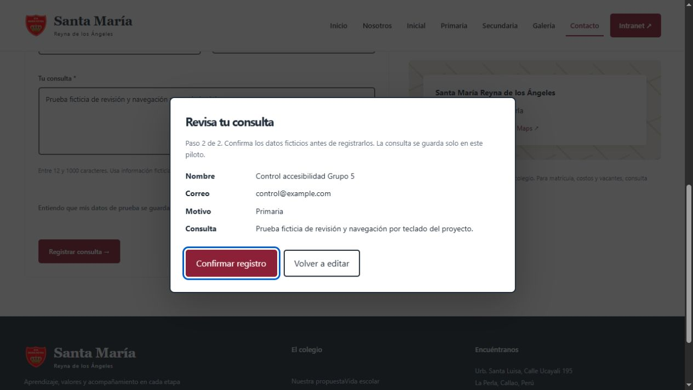
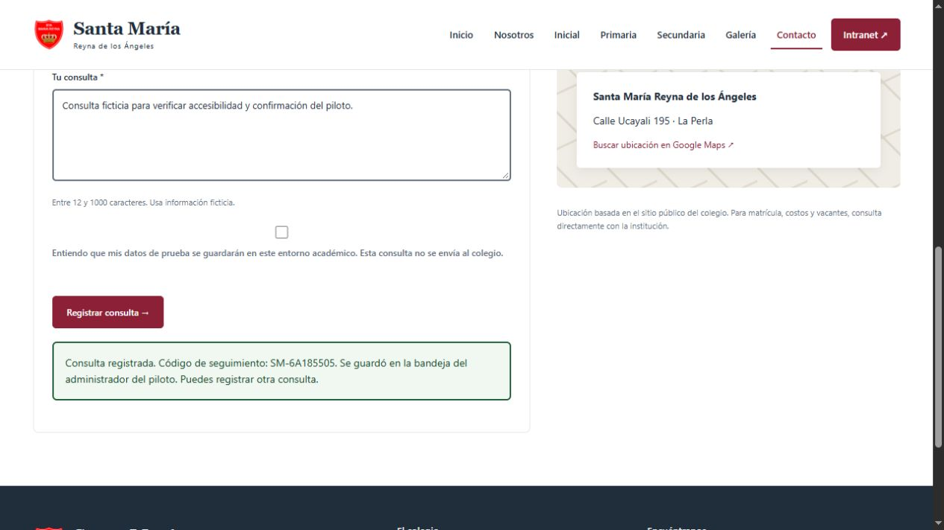
Recorremos la revisión y la confirmación
Revisar los datos
Confirmar el registro
Volver a editar conserva los datos.
Guardado local con código de demostración.
Santa María · APF3 · 8/12
Notes:
Expositor propuesto: Leonardo Francisco León Soles. Tiempo previsto: 65 s. El reparto se confirma en el ensayo.
Mostrar un caso ficticio y revisar antes del guardado. El diálogo permite volver a editar. La operación técnica produjo SM-6A185505 en SQLite local, sin enviar una consulta institucional real. En Figma estos estados se conectan como demostración visual, mientras el prototipo web realiza la operación. La última protección frente a doble envío se revisó en código y requiere próximo recorrido.
Fuentes y evidencia: V3-contacto-revision.png; V3-contacto-teclado.json; V3-contacto-confirmacion.json; WCAG 3.3.4.
No presentar simulaciones como sesiones reales ni afirmar conformidad AA. Sesiones APF3 registradas: 0.

Slide 9
Reauditamos los cambios implementados
19
0
nodos con infracción en v2
nodos con infracción en v3
50 criterios / 26 núcleo / 250 registros
30 con cumplimiento técnico, 9 parciales y 11 no aplicables.
Un contraste en Inicio requiere revisión manual. Declaración parcial.
Santa María · APF3 · 9/12
Notes:
Expositor propuesto: Leonardo Francisco León Soles. Tiempo previsto: 50 s. El reparto se confirma en el ensayo.
Aclarar el denominador: cinco pantallas con el mismo motor y etiquetas WCAG 2.1. Cero infracciones no equivale a cumplir todos los criterios. La síntesis toma el peor resultado por criterio y justifica cada no aplica. 4.1.1 se conserva conforme a la nota actual de WCAG 2.1 para HTML/XML.
Fuentes y evidencia: Matriz y Resumen del XLSX; audit-summary.json; https://www.w3.org/TR/WCAG21/.
No presentar simulaciones como sesiones reales ni afirmar conformidad AA. Sesiones APF3 registradas: 0.

Slide 10
Preparamos la validación inclusiva
5 personas
3 perfiles
2 reales
Consentimiento antes de cualquier tarea y grabación opcional
T1–T4: éxito, tiempo, errores y SEQ de 1 a 7
SUS con diez respuestas y comparación descriptiva con APF2
Estado actual: protocolo preparado, cero sesiones APF3
Santa María · APF3 · 10/12
Notes:
Expositor propuesto: Emerson Junior Mendoza Ventura. Tiempo previsto: 65 s. El reparto se confirma en el ensayo.
Describir selección de participantes sin pedir diagnósticos. Dos deben tener una condición real o usar habitualmente una ayuda técnica. Las simulaciones se identifican y no sustituyen ese requisito. APF2 B tuvo SUS82,92 y medianas31/15/11,5s. No atribuir nuevas mejoras sin recoger datos. Los formularios y hojas vacías permiten obtener evidencia real.
Fuentes y evidencia: Protocolo y consentimiento; hojas Línea base APF2, Sesiones y SUS, Registro tareas.
No presentar simulaciones como sesiones reales ni afirmar conformidad AA. Sesiones APF3 registradas: 0.

Slide 11
Vinculamos normas y conformidad
WCAG 2.1 AA define el objetivo técnico del alcance
Ley 29973 vincula accesibilidad con servicios e información web
Ley 29733 y DS 016-2024-JUS orientan el tratamiento de datos
CRPD y Section 508 aportan referencias internacionales
La declaración parcial identifica alcance, límites, plan y contacto
Santa María · APF3 · 11/12
Notes:
Expositor propuesto: Emerson Junior Mendoza Ventura. Tiempo previsto: 60 s. El reparto se confirma en el ensayo.
La Ley29973 artículo23.2 contempla entidades públicas y privadas. No limitarla al sector público. Section508 es una referencia estadounidense, sin atribuir obligación peruana. ISOIEC40500:2025 adoptaWCAG2.2, mientras el objetivo de esta consigna es2.1. La declaración local no afirma una publicación ya realizada en Vercel.
Fuentes y evidencia: https://www.gob.pe/institucion/congreso-de-la-republica/normas-legales/211941-29973; https://www.gob.pe/institucion/anpd/normas-legales/6554453-16-2024-jus; https://www.access-board.gov/ict/; referencias del informe.
No presentar simulaciones como sesiones reales ni afirmar conformidad AA. Sesiones APF3 registradas: 0.

Slide 12
Conectamos las evidencias con la siguiente evaluación
Auditoría: matriz de 50 criterios y archivos originales
Diseño: nueve ajustes principales y kit de seis páginas Figma
Comprobación: completar Stark, lector y zoom real
Validación: realizar sesiones consentidas y analizar perfiles
Autoría: revisar el borrador y declarar el apoyo de IA
Santa María · APF3 · 12/12
Notes:
Expositor propuesto: Emerson Junior Mendoza Ventura. Tiempo previsto: 55 s y 3 min de preguntas. El reparto se confirma en el ensayo.
Cerrar con la pregunta: ¿podemos demostrar que la tarea se completa con distintas formas de interacción? El paquete técnico está preparado; para el nivel máximo son necesarias las sesiones reales y la demo Figma compartida. No garantizar20. Declarar la ayuda extensa de IA y revisar la regla30%. Cada integrante debe poder explicar un ajuste, un criterio y una evidencia. Preguntas previstas: qué prueba axe, por qué parcial, cómo se calcula SUS y cómo se protege el consentimiento.
Fuentes y evidencia: Consigna APF3 C1–C5 y penalizaciones; declaración de IA; anexos.
No presentar simulaciones como sesiones reales ni afirmar conformidad AA. Sesiones APF3 registradas: 0.

